Slide 1



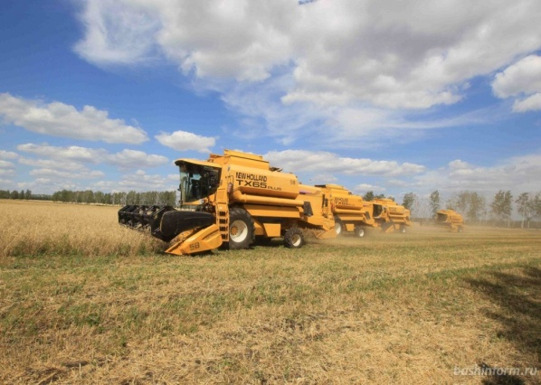
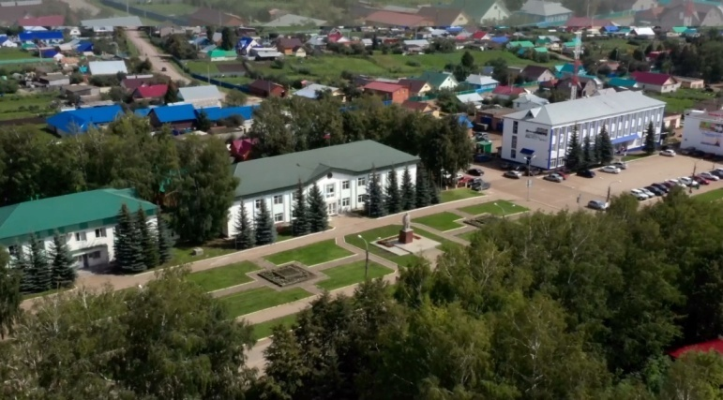
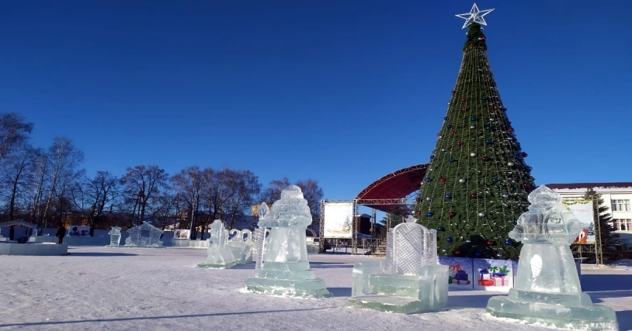
Проект бюджета сельского поселения
Юмашевский сельсовет
МР Чекмагушевский район на 2021 год и плановый период
2022-2023 годов для граждан

Slide 2
Перечень показателей социально-экономического развития Юмашевского сельского поселения
Показатели | Единица измерения | 2018 год | 2019 год | 2020 год
Доходы: | тыс.руб | 4280,9 | 24696,7 | 13477,1
- в т.ч. налоговые и неналоговые | тыс.руб | 1701,8 | 7976,6 | 4358
Расходы | тыс.руб | 4296,3 | 24589,4 | 12906
Количество субъектов малого и среднего предпринимательства | един. | 19 | 17 | 23
Общая площадь жилых помещений | тыс.кв.м | 59,5 | 61,3 | 62,0
Инвестиции в основной капитал | тыс.руб | 402742 | 544390 | 746500
Численность населения на 1 января текущего года | чел. | 2318 | 2268 | 2228
Введено в действие жилых домов | кв.м | 699 | 1986 | 1348,2
Число занятых в экономике | чел. | 628 | 632 | 610
Среднемесячная зарплата по сельскому поселению | руб. | 25619 | 29703 | 34153

Slide 3
Основные параметры бюджета сельского поселения
Юмашевский сельсовет на 2021 год и
на плановый период 2022-2023 гг.
Тыс.рублей
Показатели | 2020 год первоначальный бюджет | 2021 год проект | 2022 год проект | 2023 год проект
Доходы: | 2737,0 | 3832,1 | 3948,4 | 4064,7
- налоговые и неналоговые доходы | 1717,6 | 3832,1 | 3926,2 | 3962,6
-безвозмездные поступления | 1019,4 | 0 | 22,2 | 102,1
Расходы | 2737,0 | 3832,1 | 3948,4 | 4064,7
Дефицит (-) | 0,0 | 0,0 | 0,0 | 0,0

Slide 4

Расходы по разделу «Общегосударственные вопросы»
По данному разделу осуществляются расходы:
- на содержание главы сельского поселения и
аппарата администрации
сельского поселения
тыс. рублей
Функциональная структура | 2020 первоначальный бюджет | 2021 проект | 2022 проект | 2023 проект
ОБЩЕГОСУДАРСТВЕННЫЕ ВОПРОСЫ | 2222 | 2237 | 2257 | 2276
Функционирование местных администраций | 2218 | 2233 | 2253 | 2272
Резервные фонды | 4 | 4 | 4 | 4

Slide 5
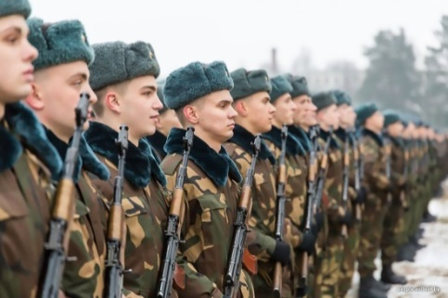

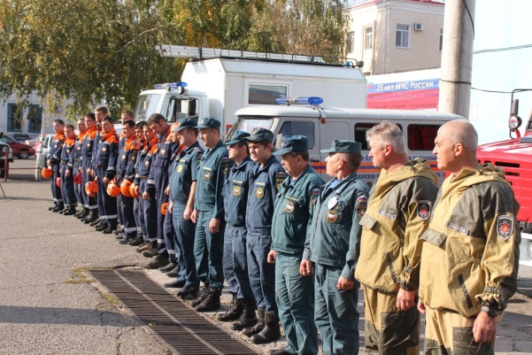
Расходы по разделу «Национальная оборона»
тыс. рублей
Функциональная структура | 2020 ожидаемая оценка | 2021 проект | 2022 проект | 2023 проект
НАЦИОНАЛЬНАЯ ОБОРОНА | 285,0 | 362,7 | 367,7 | 385,7
Мобилизационная и вневойсковая подготовка | 285,0 | 362,7 | 367,7 | 385,7

Slide 6

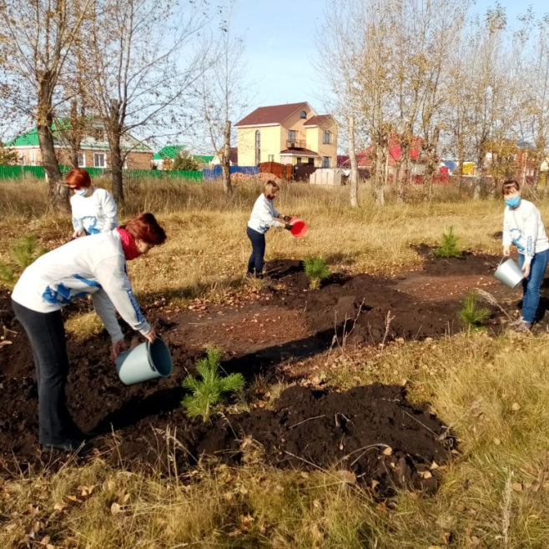
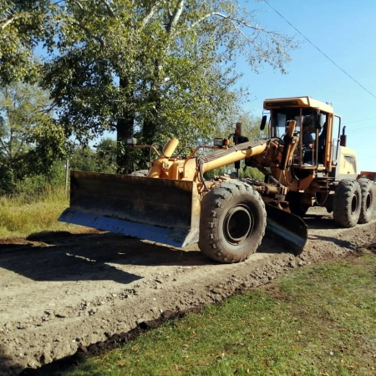
Расходы по разделу «Жилищно-коммунальное хозяйство»
тыс. рублей
Функциональная структура | 2020 первоначальный бюджет | 2021 проект | 2022 проект | 2023 проект
ЖИЛИЩНО-КОММУНАЛЬНОЕ ХОЗЯЙСТВО | 1220,8 | 1580,1 | 1580,1 | 1580,1
Благоустройство | 1220,8 | 1580,1 | 1580,1 | 1580,1

Slide 7
СПАСИБО ЗА ВНИМАНИЕ

